Slide 1
Комитет по развитию предпринимательства
на цифровых платформах

Slide 2
МСП активно используют цифровые инструменты для развития своего бизнеса
Более 80% МСП используют для развития бизнеса цифровые инструменты*
Доля МСП, развивающих электронную коммерцию, выросла к 2022 году до 50%
* Согласно исследованию РАЭК от 2022 г.

Slide 3
МСП являются драйвером электронной коммерции в сфере услуг
Рынок онлайн-заказа услуг продолжает расти: с апреля 2021 по март 2022 россияне совершили порядка 2,6 млрд заказов услуг
В сегменте микробизнеса рынка услуг в России занято 8,6 млн человек. Это каждый 11-ый россиянин в возрасте 18-64 лет*
Самозанятые используют цифровые инструменты для заработка, оказывая услуги такси, курьеров, оказывая услуги по ремонту, сдают жилье в аренду или продают товары собственного производства
* Согласно исследованию Data Insight от 2022 г.

Slide 4
Основные барьеры
Недостаточный уровень информированности об инструментах по развитию бизнеса на цифровых платформах
Сложности с пониманием правил цифровых платформ
Отсутствие канала коммуникации МСП с цифровыми платформами

Slide 5
Направление работы Комитета
Системная поддержка членов Опоры через партнерство с цифровыми платформами:
эксклюзивная программа обучения работе на цифровых платформах для членов Опоры России, с привлечением представителей крупнейших платформ
эксклюзивная программа поддержки членов Опоры на ведущих цифровых платформах (скидки, бонусы, программы лояльности)
Создание дополнительный стимулов для развития малого и среднего бизнеса, привлечение новых членов в региональные отделения Опоры России путем создания ценности для их бизнеса
Системный диалог региональных бизнесменов с федеральным Комитетом для сбора замечаний к работе цифровых платформ
Создание эффективной площадки для решения проблем МСП при работе на цифровых платформах

Slide 6
Цели Комитета
Содействие созданию благоприятных условий ведения бизнеса и устойчивому развитию сектора МСП в сфере электронной торговли товаров и услуг
Содействие созданию единой платформы для решения проблем МСП при работе на цифровых платформах
Повышение цифровой грамотности МСП, создание новых каналов сбыта для МСП на цифровых платформах
Защита интересов бизнеса при обсуждении регулирования в области электронной торговли товаров и услуг
Мониторинг правового регулирования, проведение экспертизы и формирование предложений по совершенствованию нормативно-правовой базы в области электронной торговли товаров и услуг

Slide 7
Задачи Комитета
Работа с региональными отделениями «ОПОРЫ РОССИИ» организация программ обучения по продаже товаров и услуг на цифровых платформах, с привлечением представителей платформ
Формирование эксклюзивных программ поддержки для представителей Опоры при ведении бизнеса на цифровых платформах
Представление интересов «ОПОРЫ РОССИИ» в экспертном совете по развитию конкуренции в области информационных технологий при ФАС России
Участие в комиссии Минпромторга России по созданию условий саморегулирования в электронной торговле
Совершенствование меморандума ФАС России, закрепляющим принципы взаимодействия участников цифровых рынков и направленный на формирование недискриминационных условий для всех пользователей в области ИТ
Работа и совершенствование Стандарта Минпромторга России по взаимодействию маркетплейсов с продавцами товаров, а также создание и принятие иных профессиональных стандартов
Мониторинг законодательных и нормативно-правовых актов РФ в сфере своей компетенции
Взаимодействие с федеральными органами законодательной и исполнительной власти РФ
Выработка и подготовка предложений и инициатив «ОПОРЫ РОССИИ» в сфере своей компетенции
Консолидации позиции «ОПОРЫ РОССИИ» и соблюдение баланса интересов всех участников рынка e-com
Защита поставщиков в ФАС России, в т.ч. через проверку соответствия требованиям антимонопольного законодательства

Slide 8
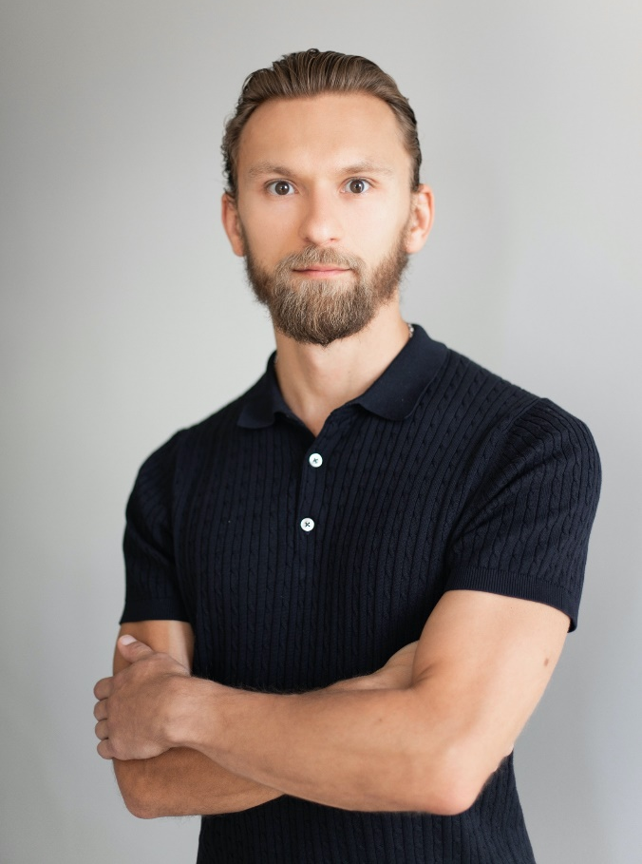
Руководитель Комитета по развитию предпринимательства
на цифровых платформах
Гавриленко Дмитрий Александрович
Член Президиума Правления «ОПОРЫ РОССИИ»
Руководитель Комитета по жилищной политике и управлению недвижимостью
Исполнительный директор ИТ-Коалиции за честный Интернет-поиск (2020-2022)
Эксперт Центра компетенций «Сколково»
Директор по взаимодействию с органами власти Авито
2009 — 2016 государственная служба в ФАС России, ФСФР, Банке России. Награжден благодарностями ФАС России за вклад в развитие конкуренции
2019 – 2020 юридическая практика в области антимонопольного регулирования

